Slide 1

Муниципальное бюджетное дошкольное образовательной учреждение
«Детский сад №1 комбинированного вида» пгт.Жешарт
Мои сказочные
персонажи
Составила:инструктор по физо
Каштанова Е.Е.

Slide 2

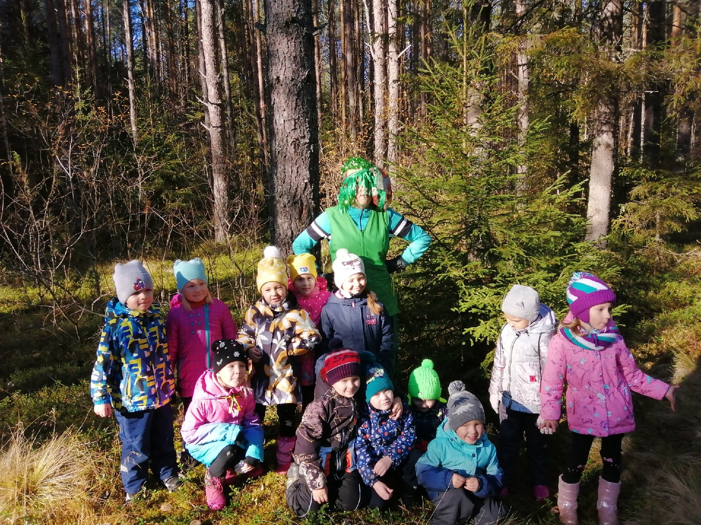
Проделки Кикиморы.(Поход)

Slide 3

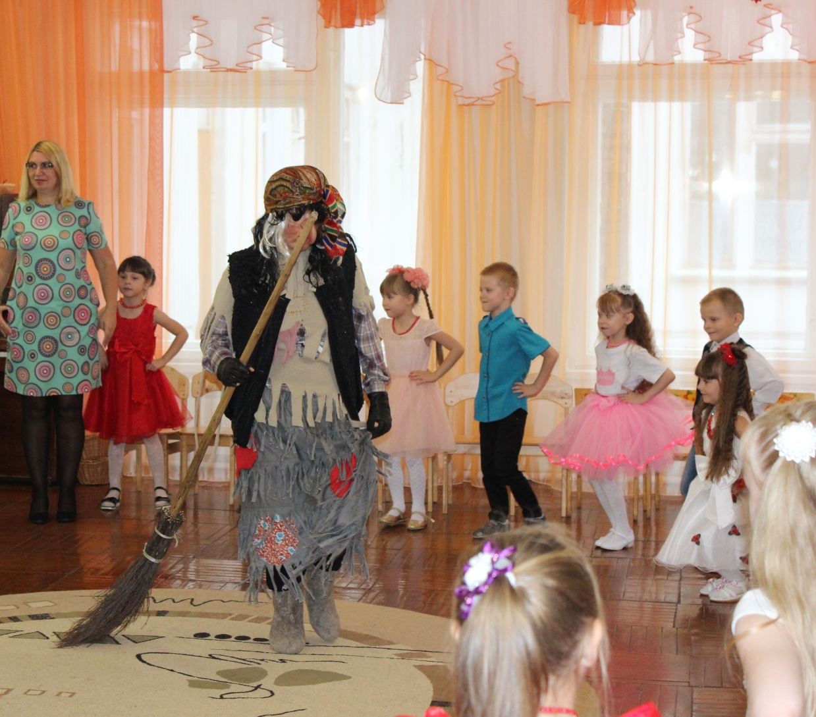
Баба-Яга на многих праздниках развлечениях незаменимый герой.

Slide 4
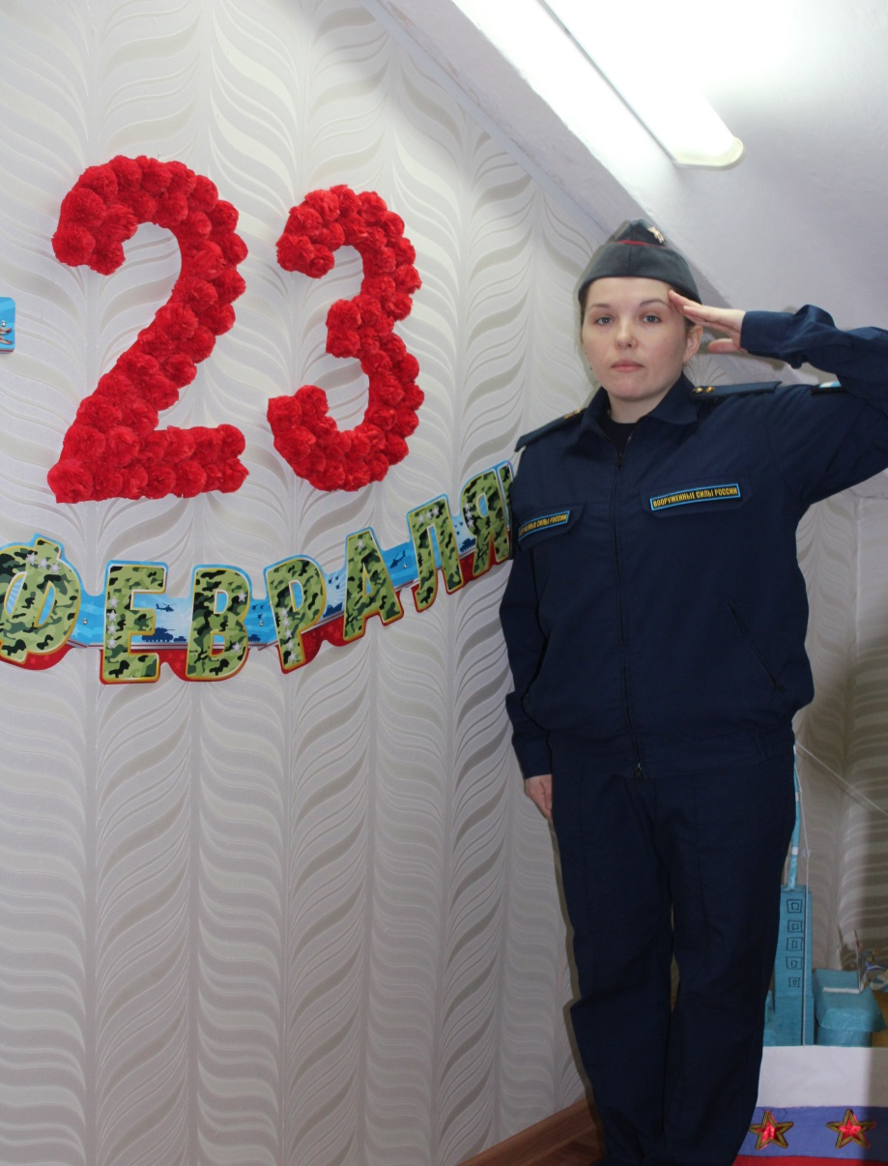
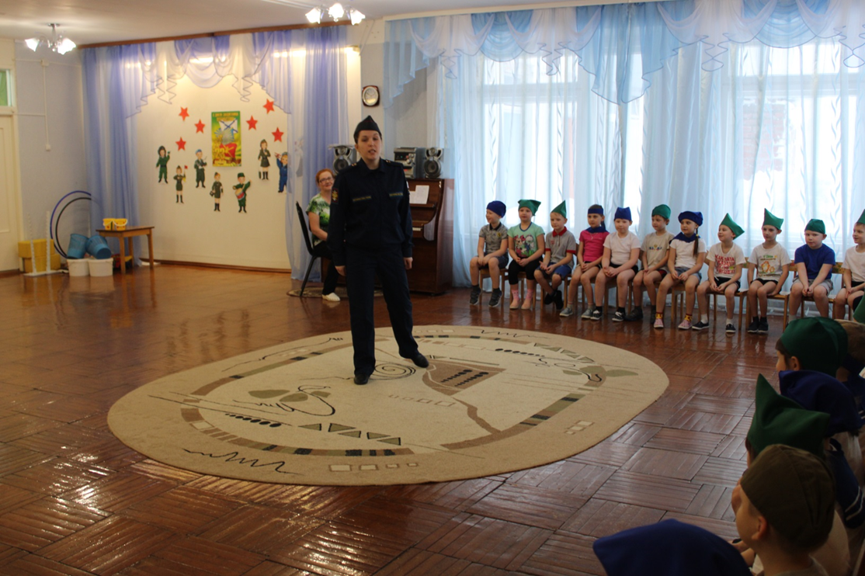
Командир роты солдат детского сада.

Slide 5
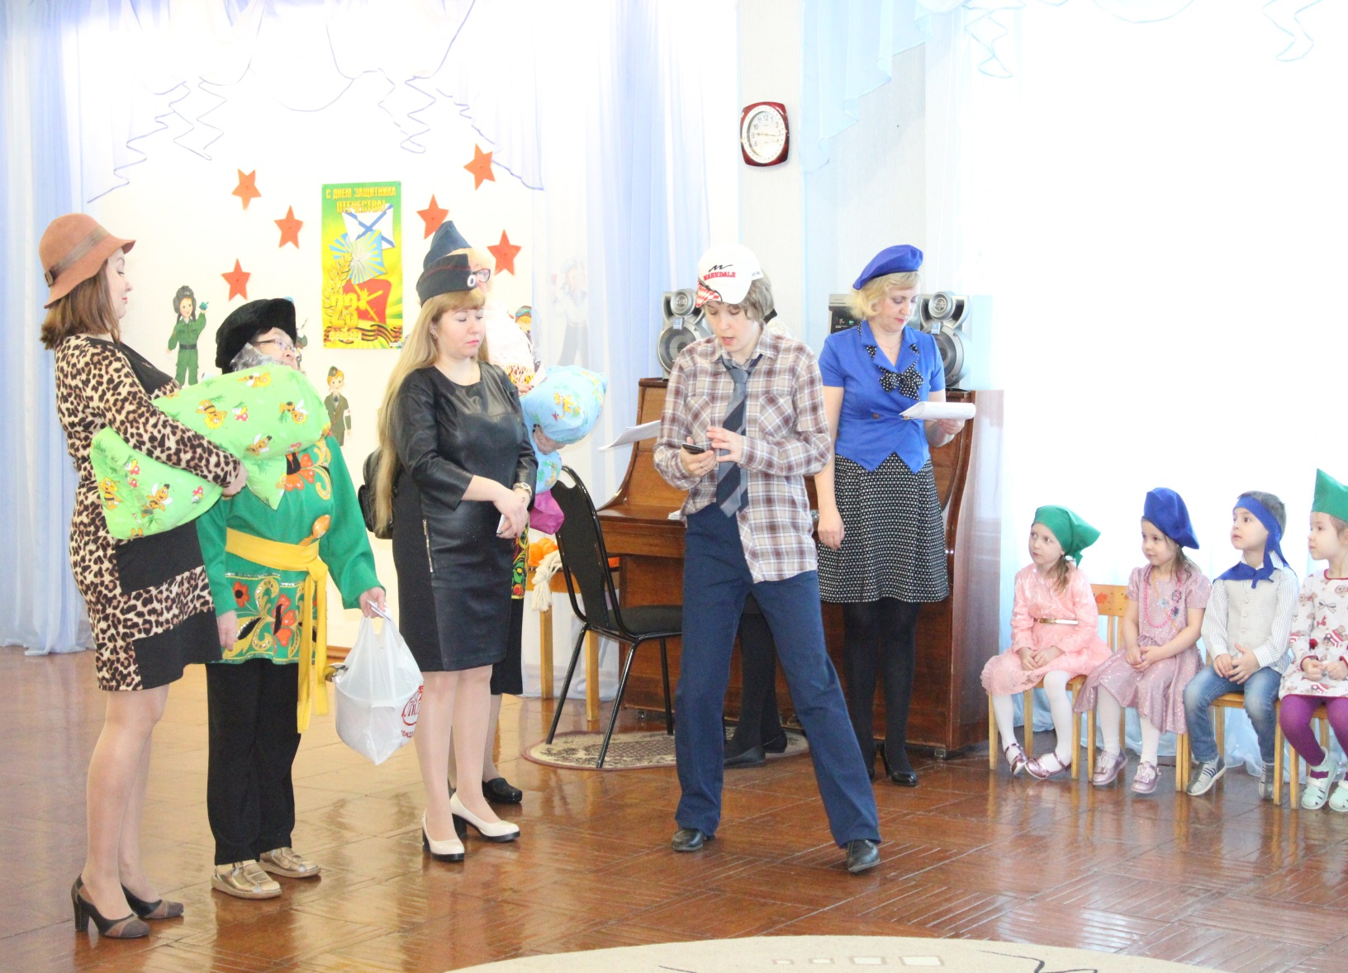
Ивашка который не хочет в Армии служить.

Slide 6
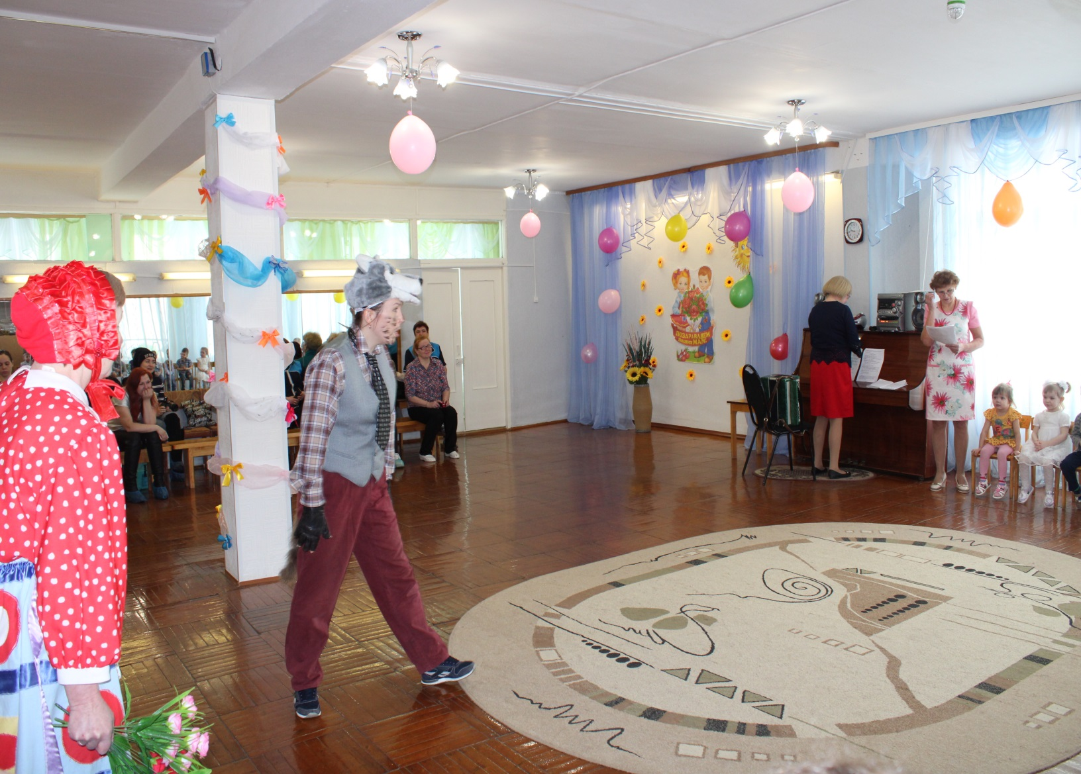
Серый волк у малышей.

Slide 7
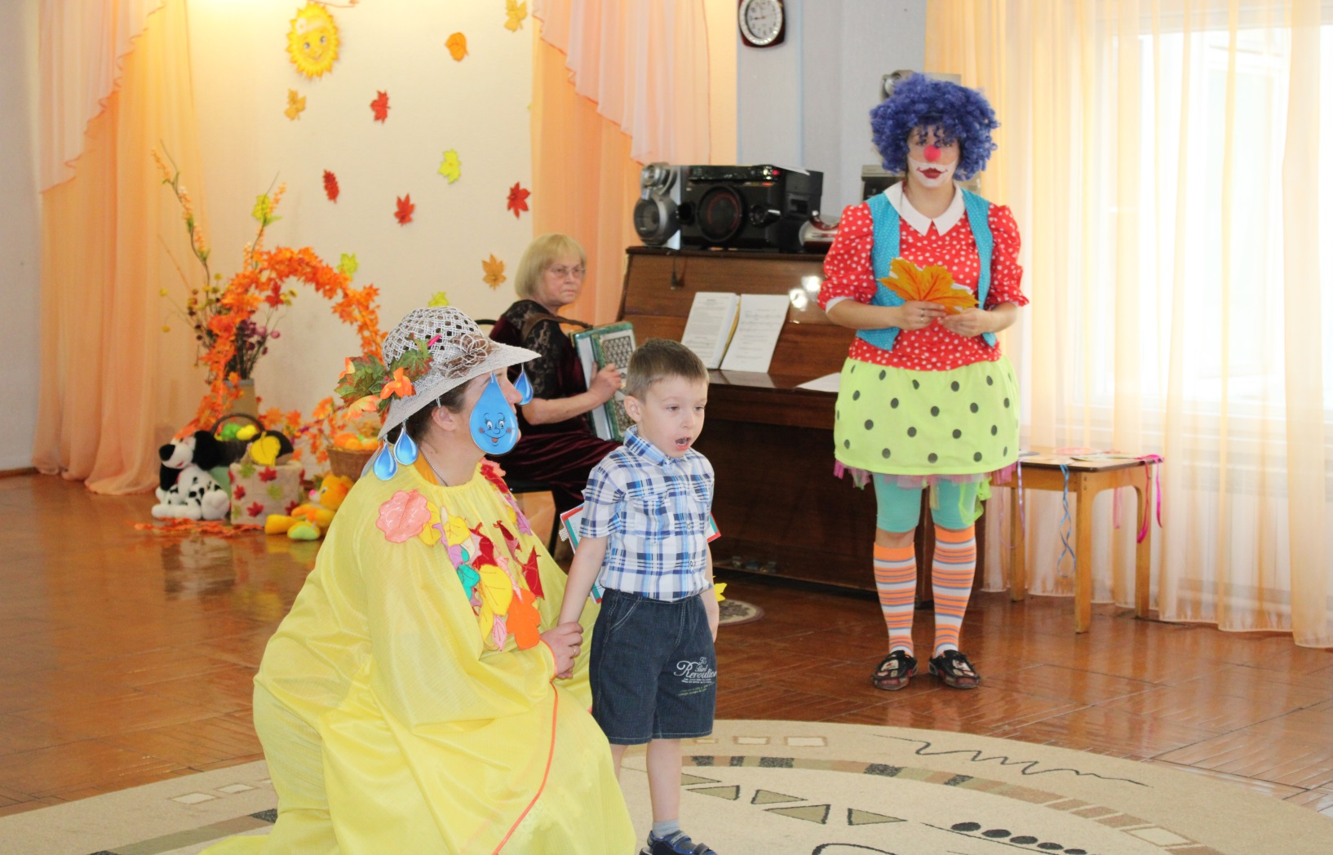
Клоун «Клепа» тоже всегда может выручить и развеселить ребят.

Slide 8
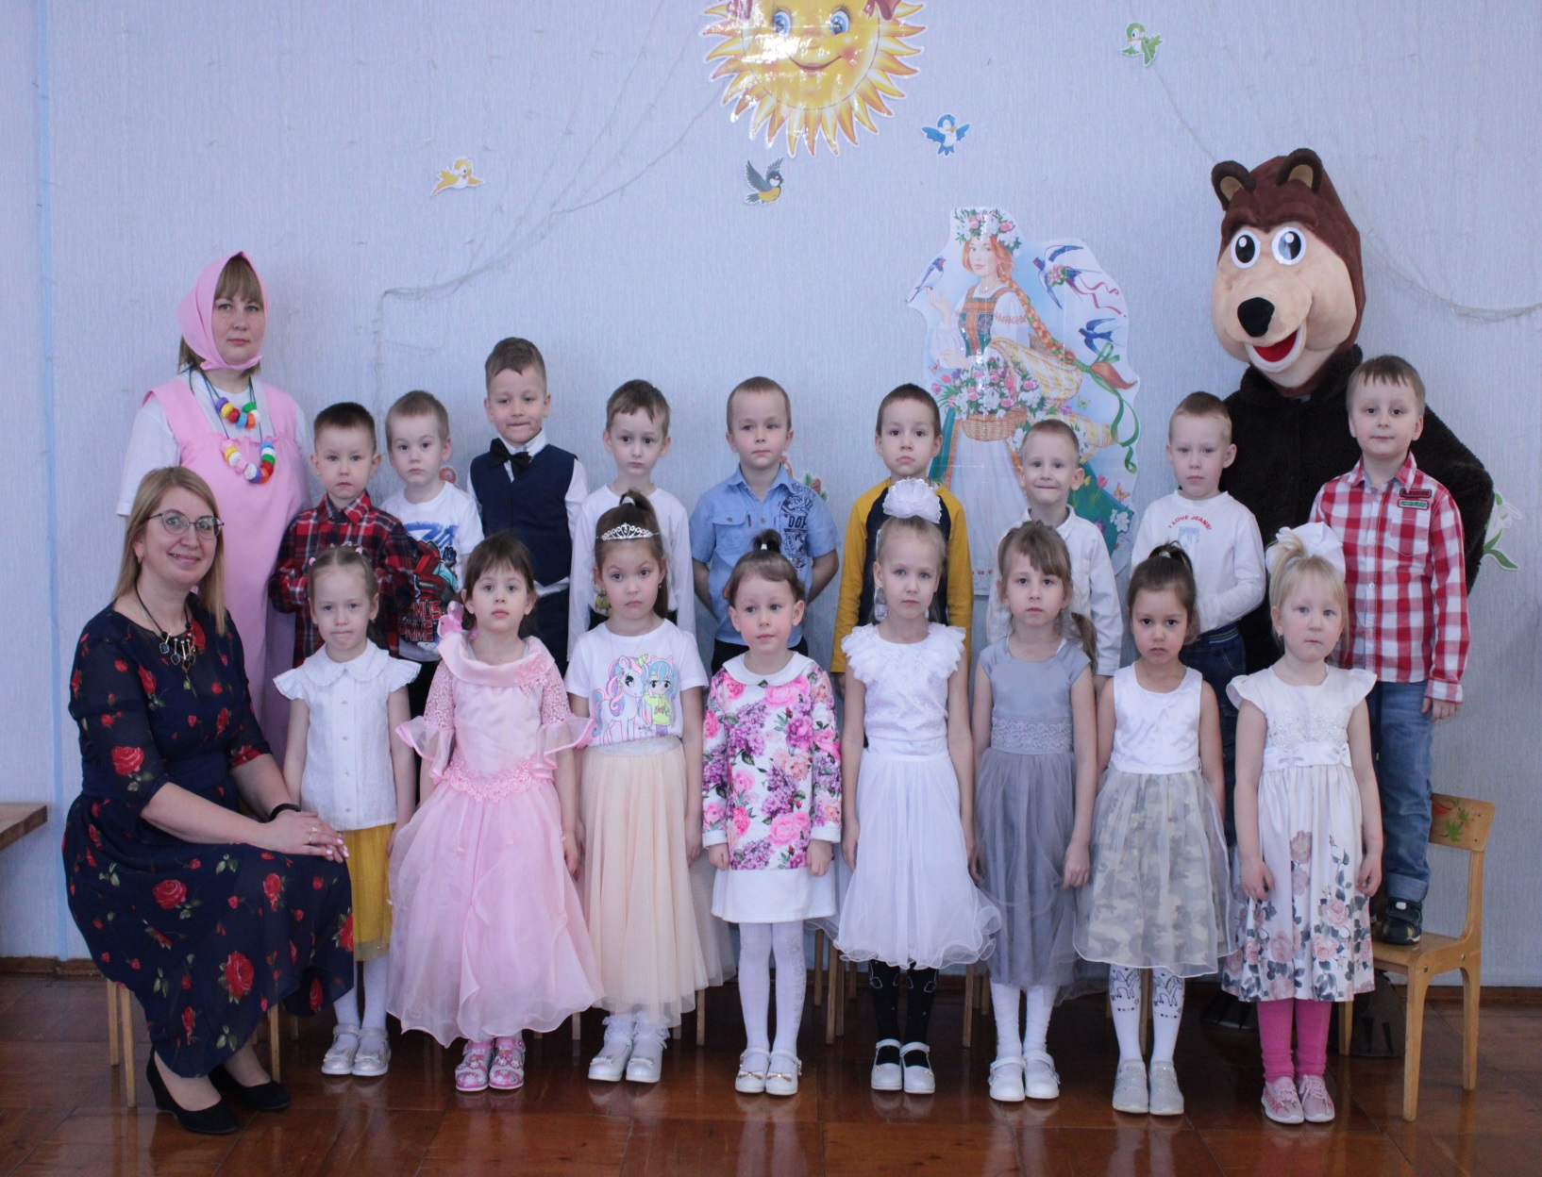
Медведь из мультика «Маша и Медведь»

Slide 9
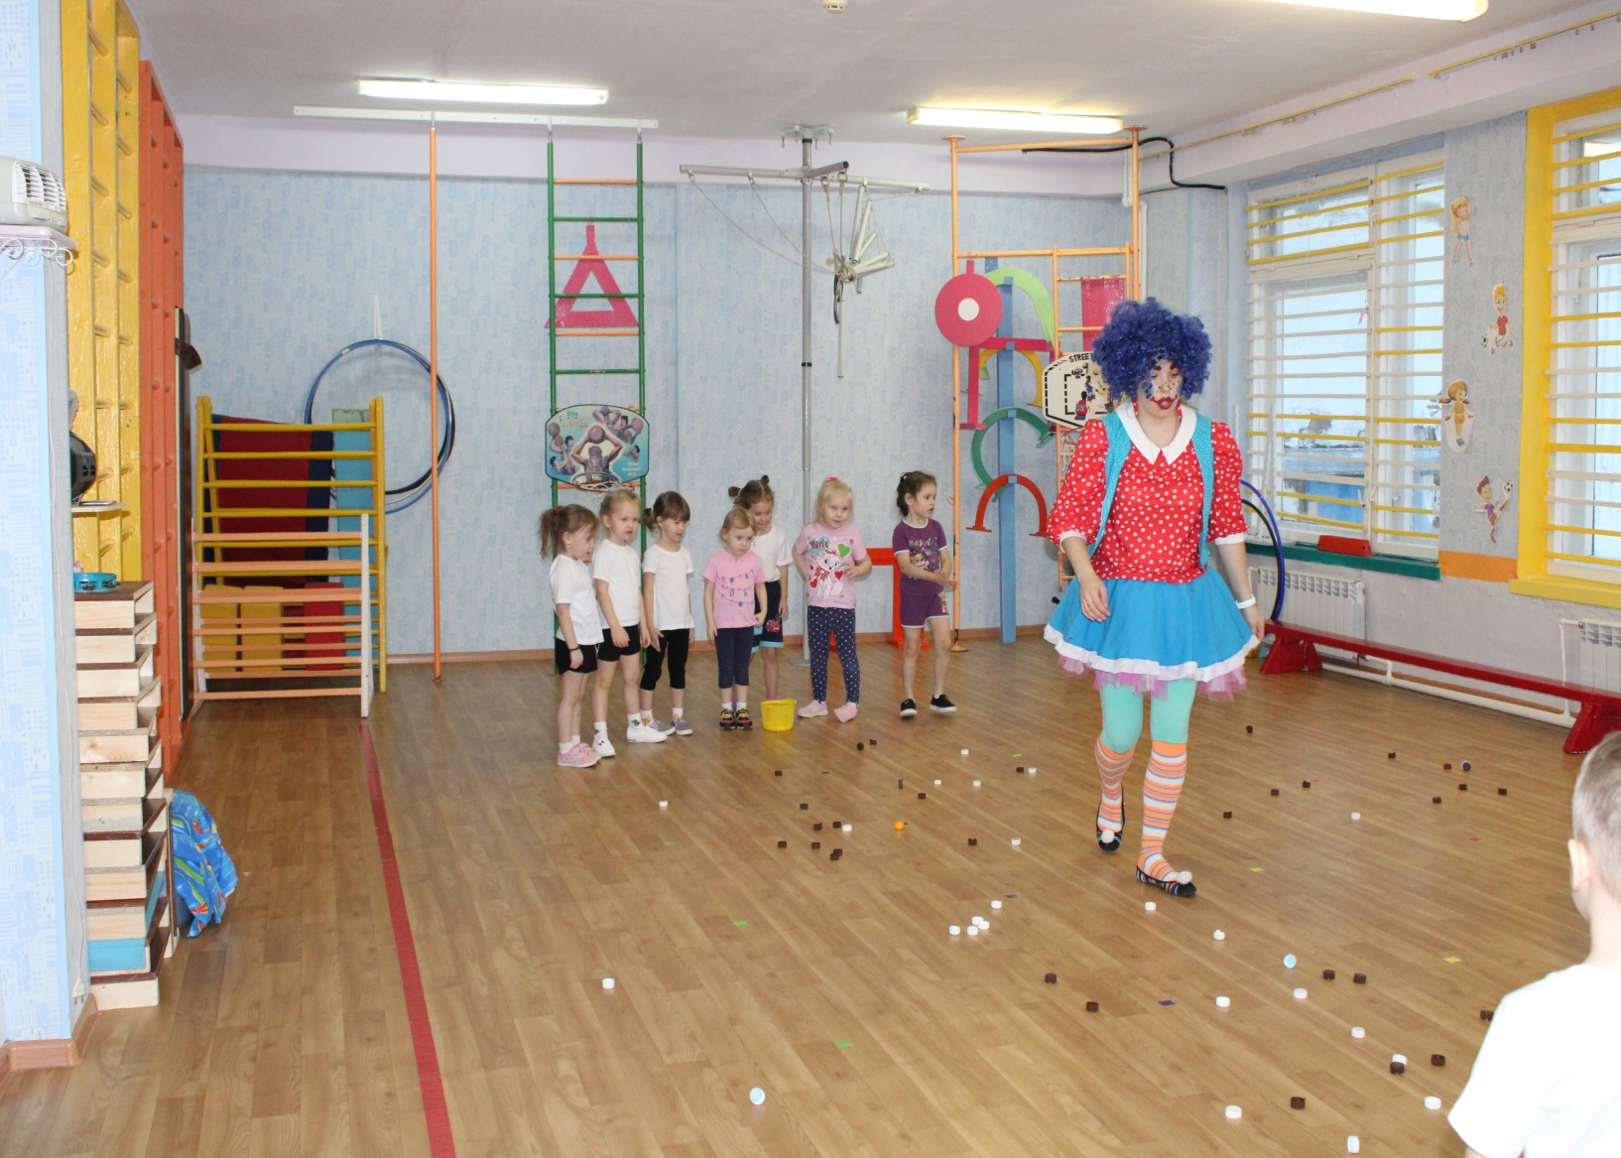
Клепа научит играть.

Slide 10
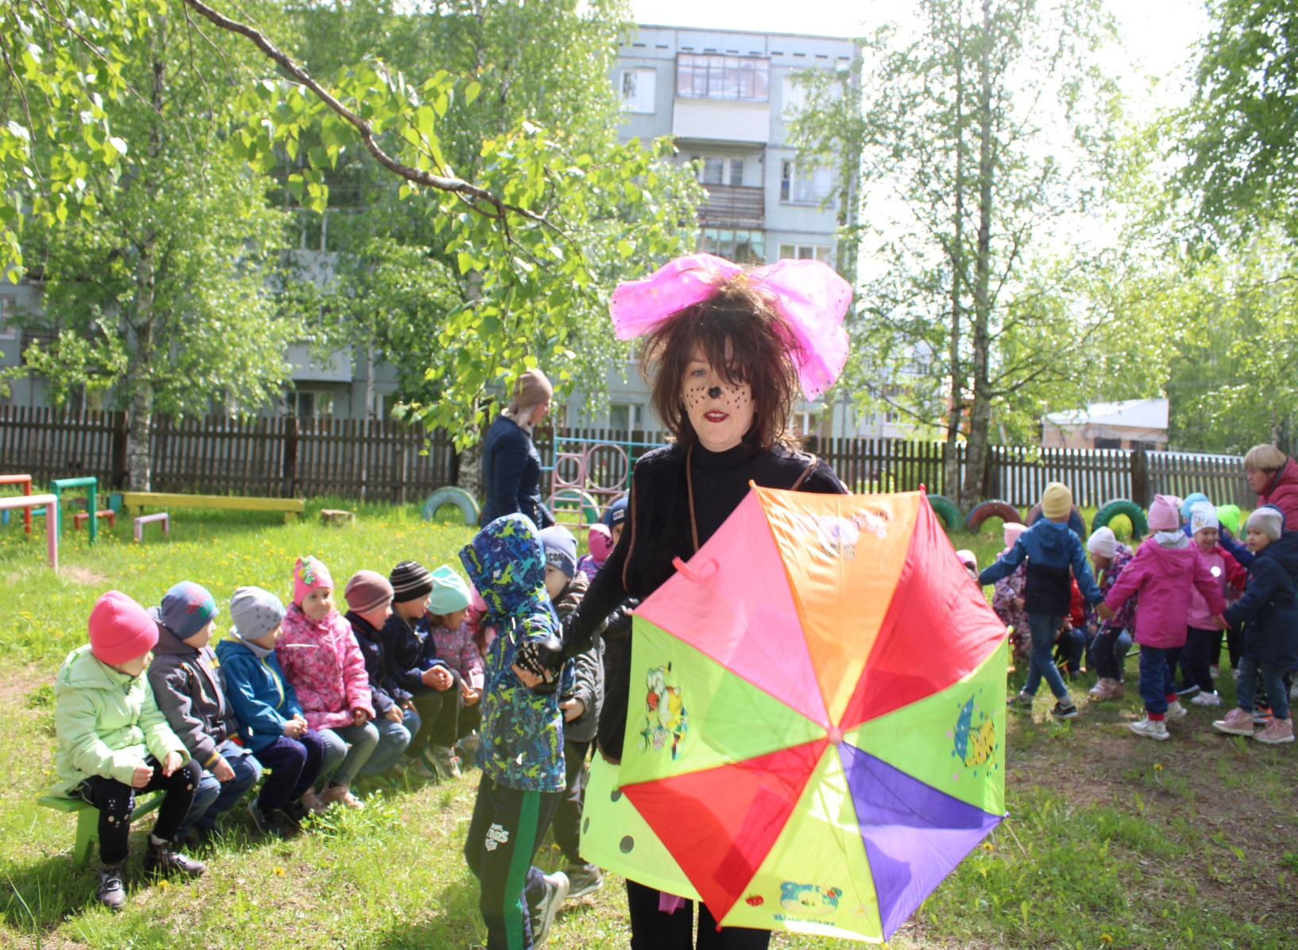

Slide 11
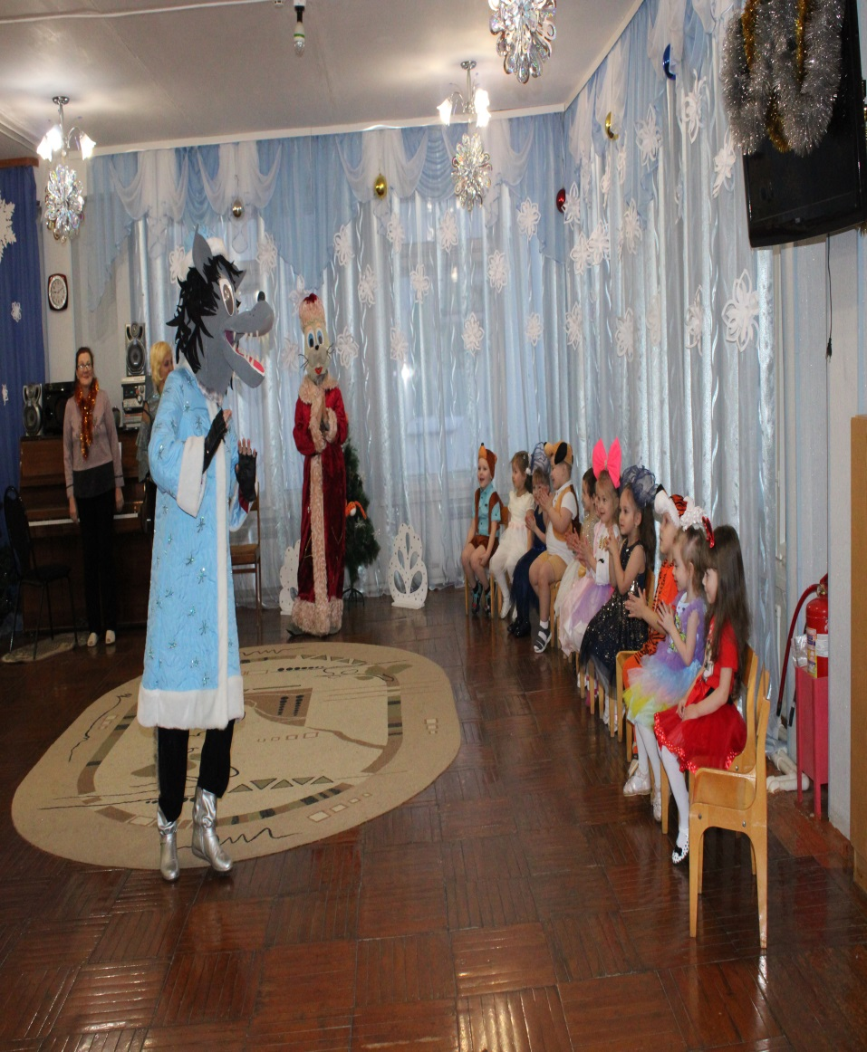
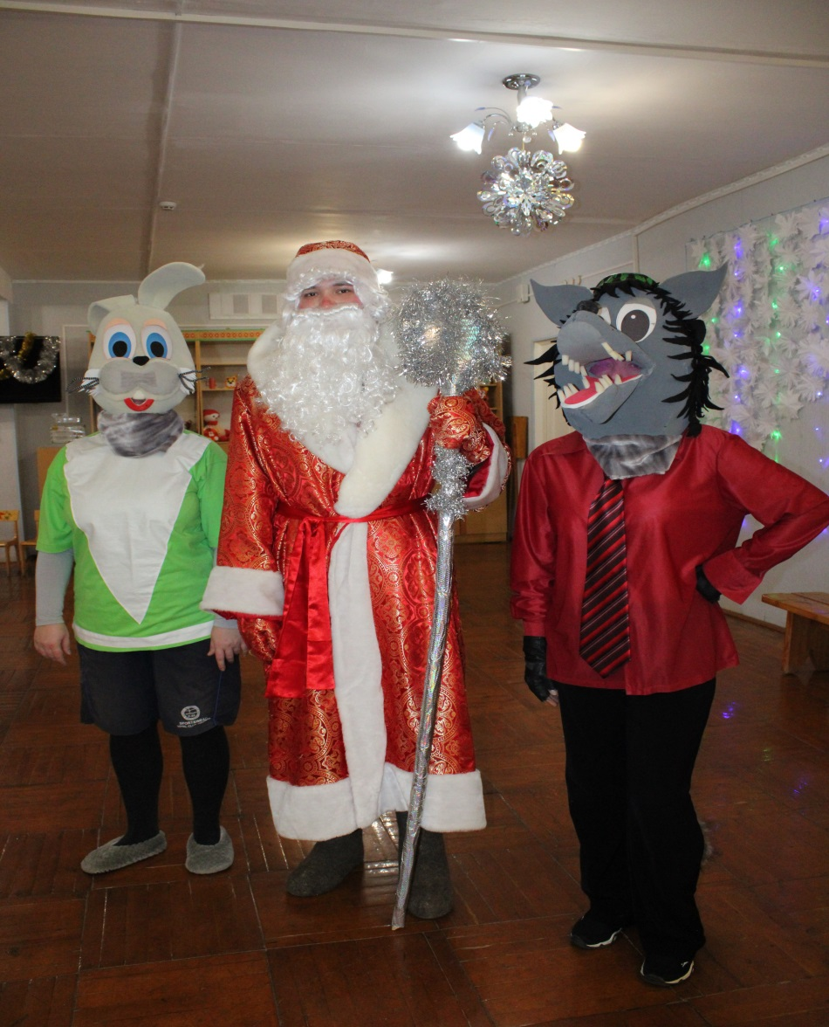
Волк из мультика «Ну -погоди.»

Slide 12
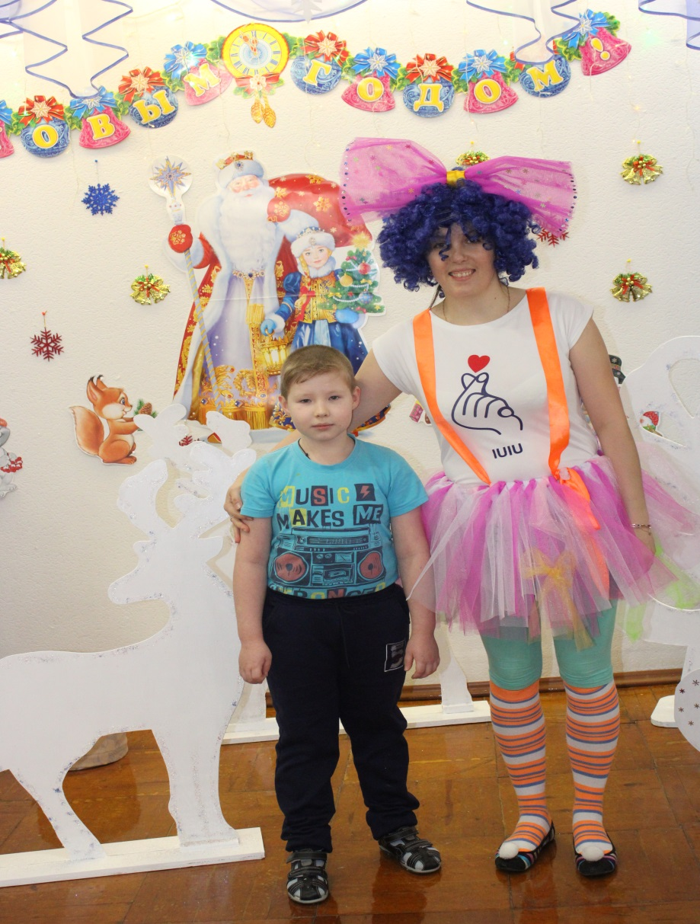
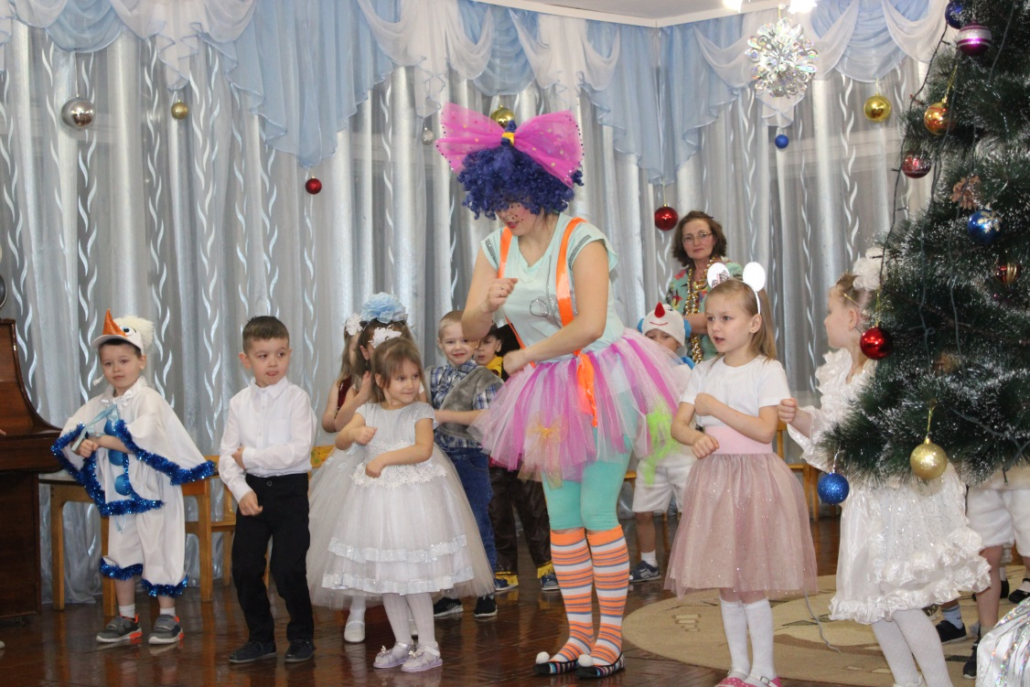
Нехочуха

Slide 13
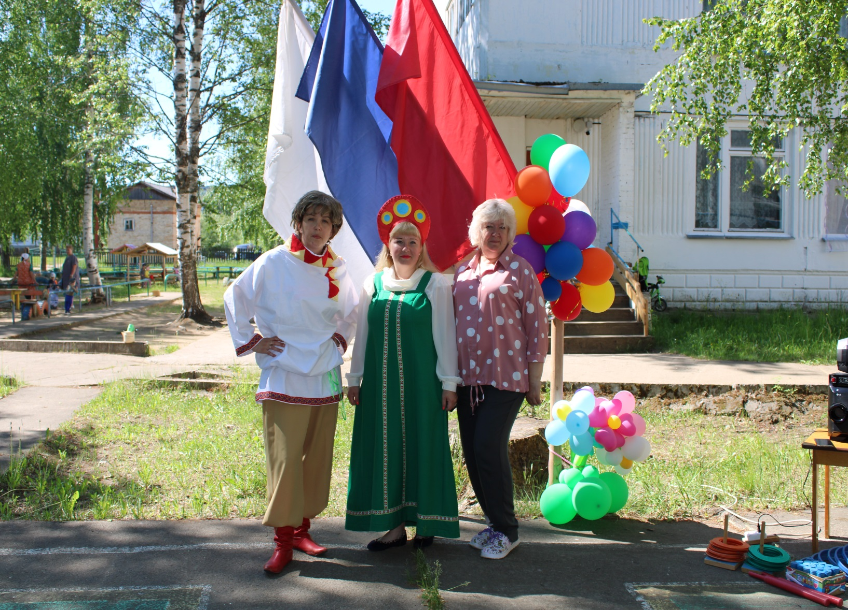
Иван -дурак да Василиса премудрая.
День России.

Slide 14
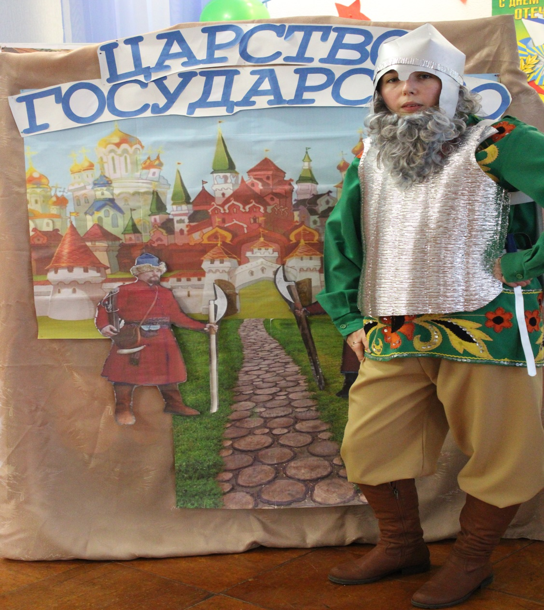
Воевода солдат собирал.

Slide 15
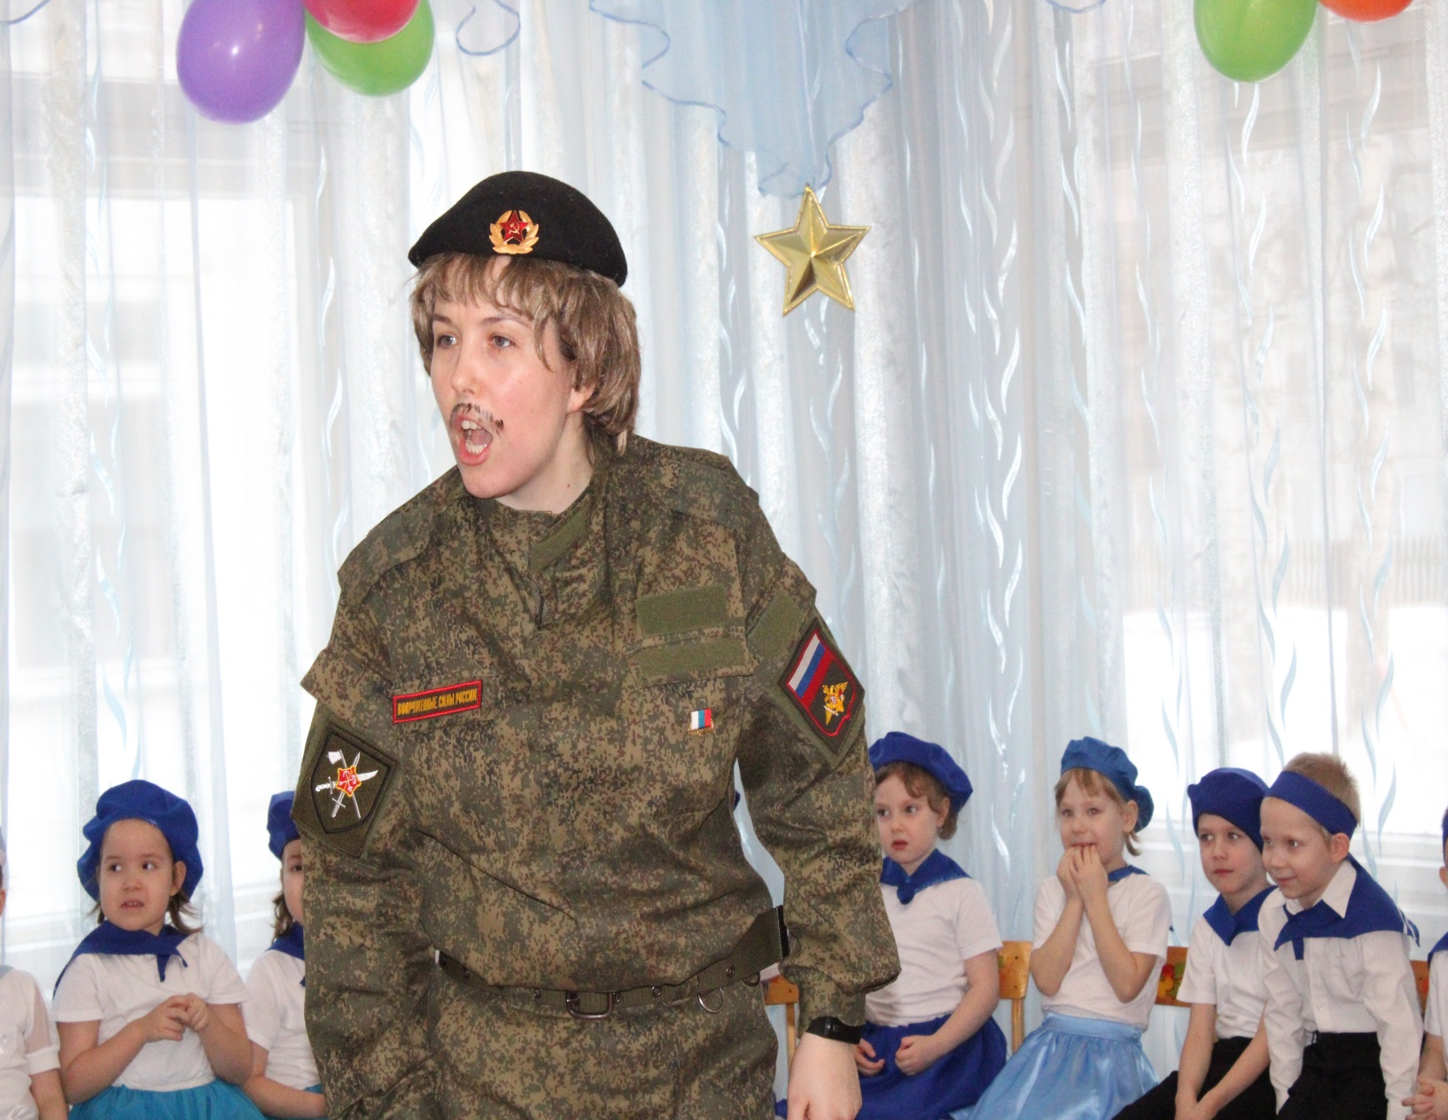
Командир полка.

Slide 16
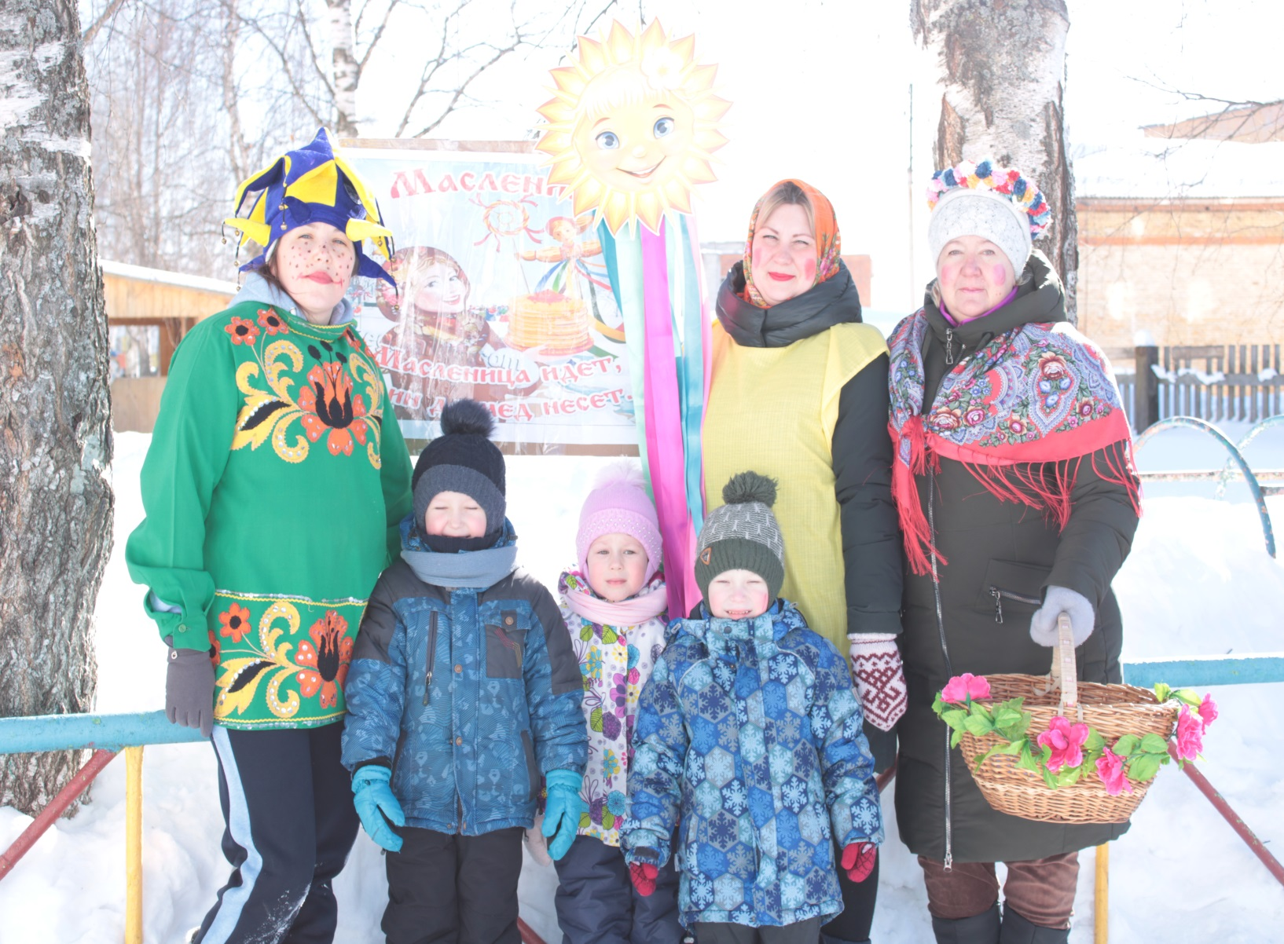
Петрушка на «Масленице.»

Slide 17
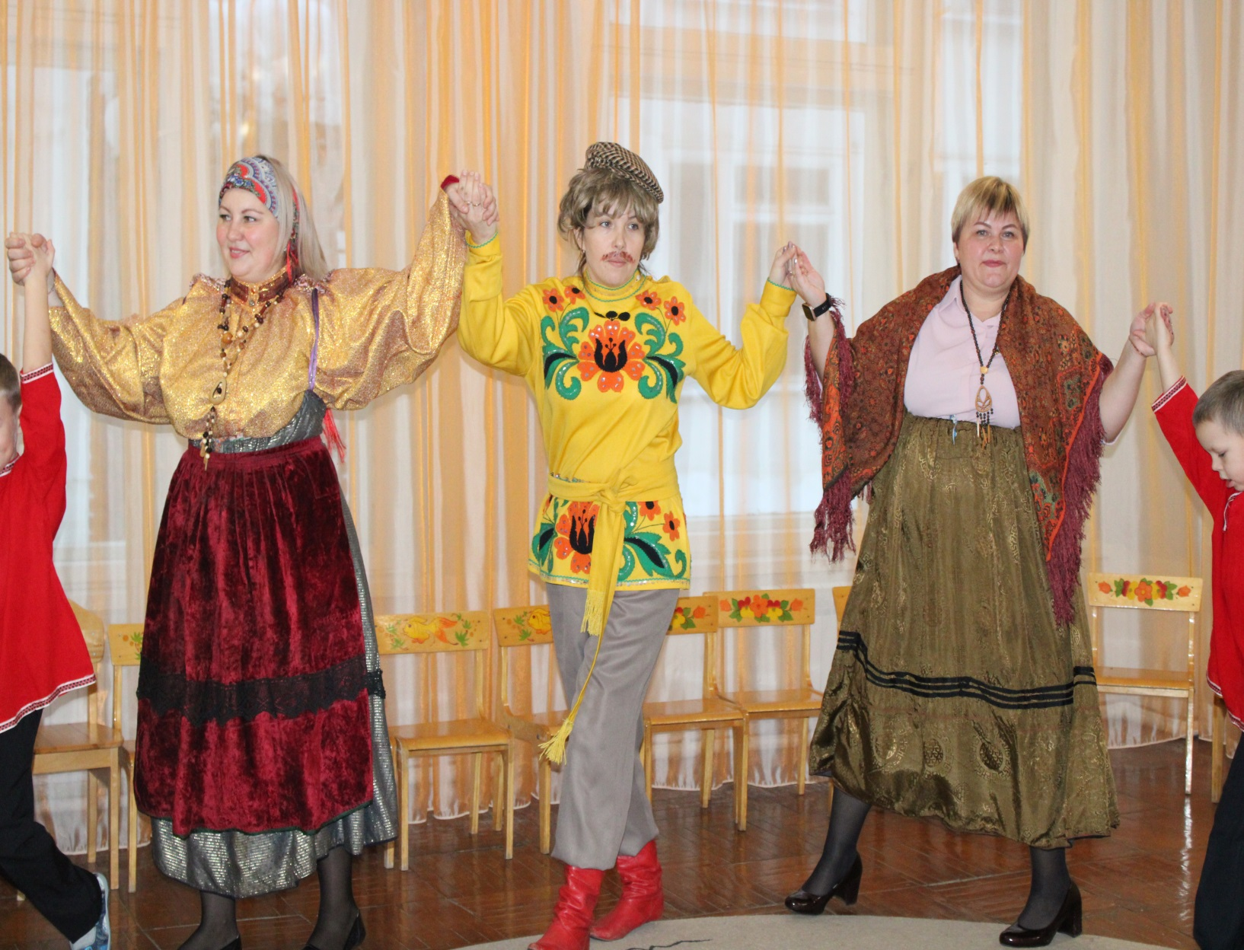
Кузьма

Slide 18
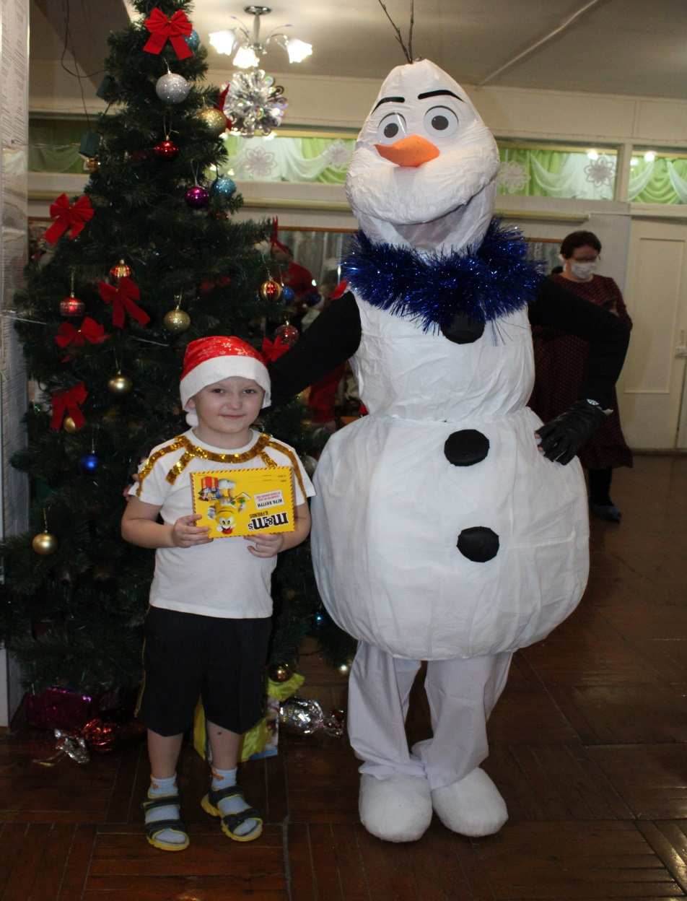
Снеговик Олаф

Slide 19
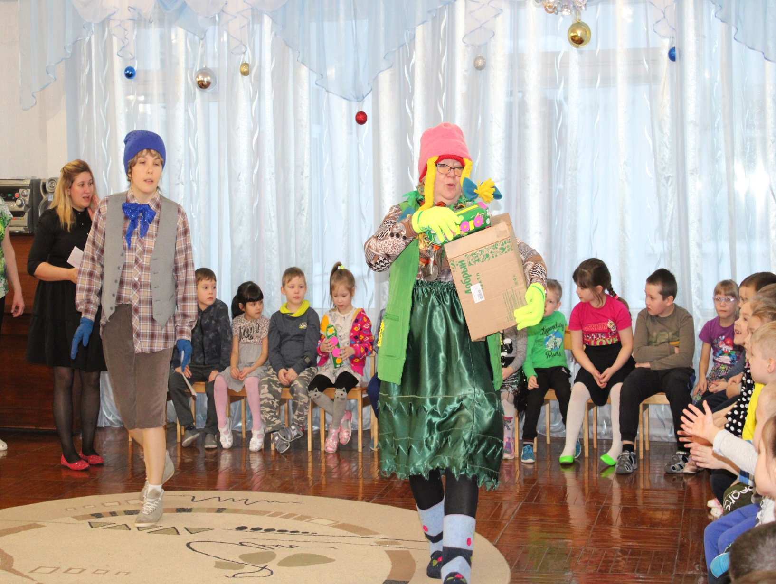
Мальчишка проказник.

Slide 20
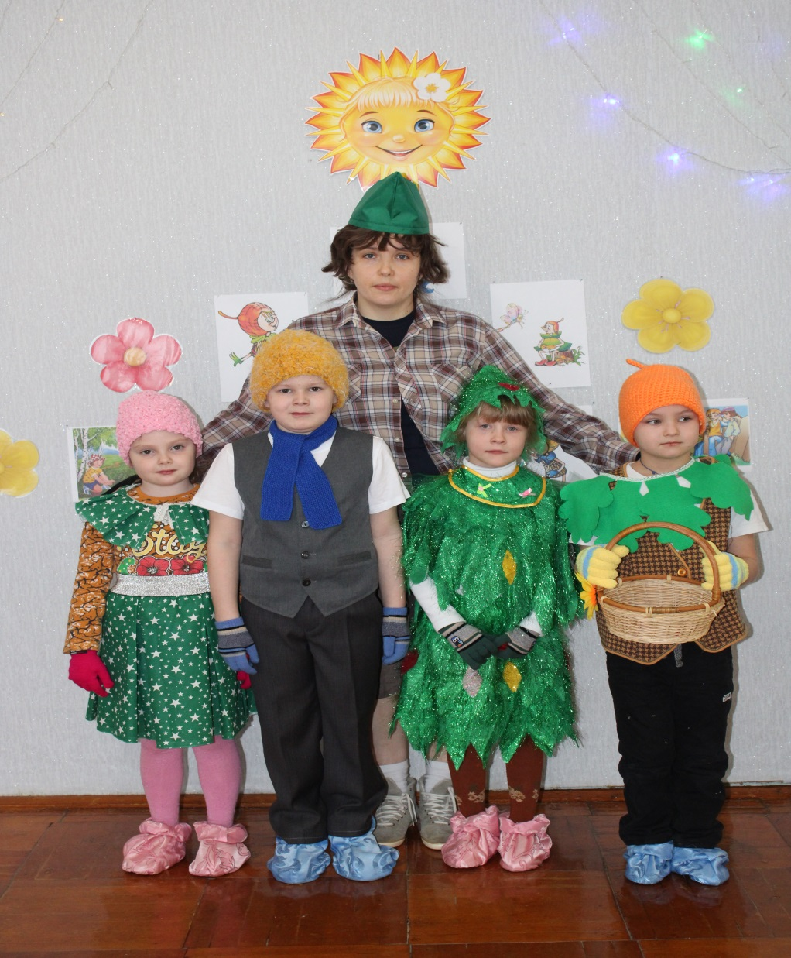
Эколята

Slide 21
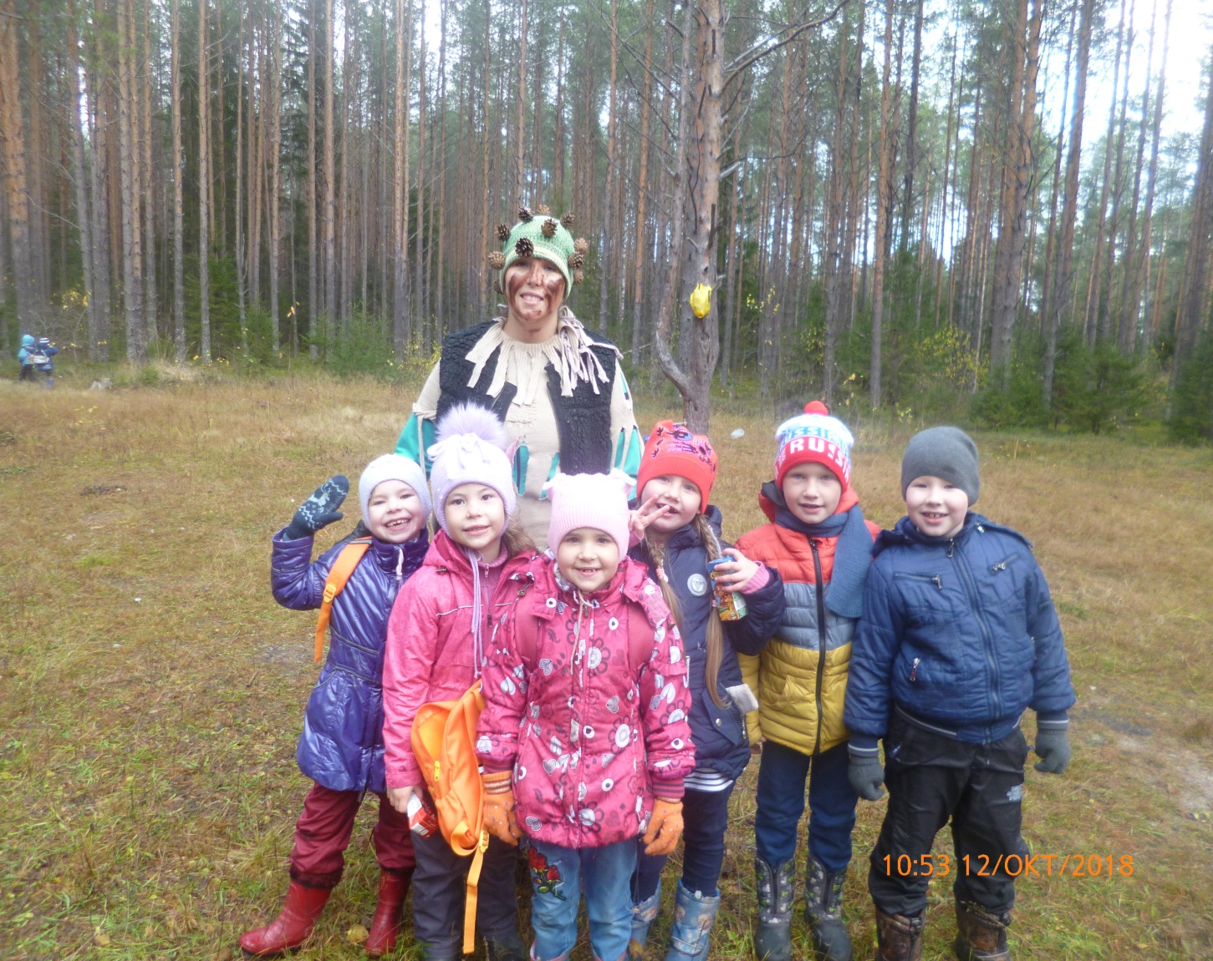
Лесовичек.(поход)

Slide 22
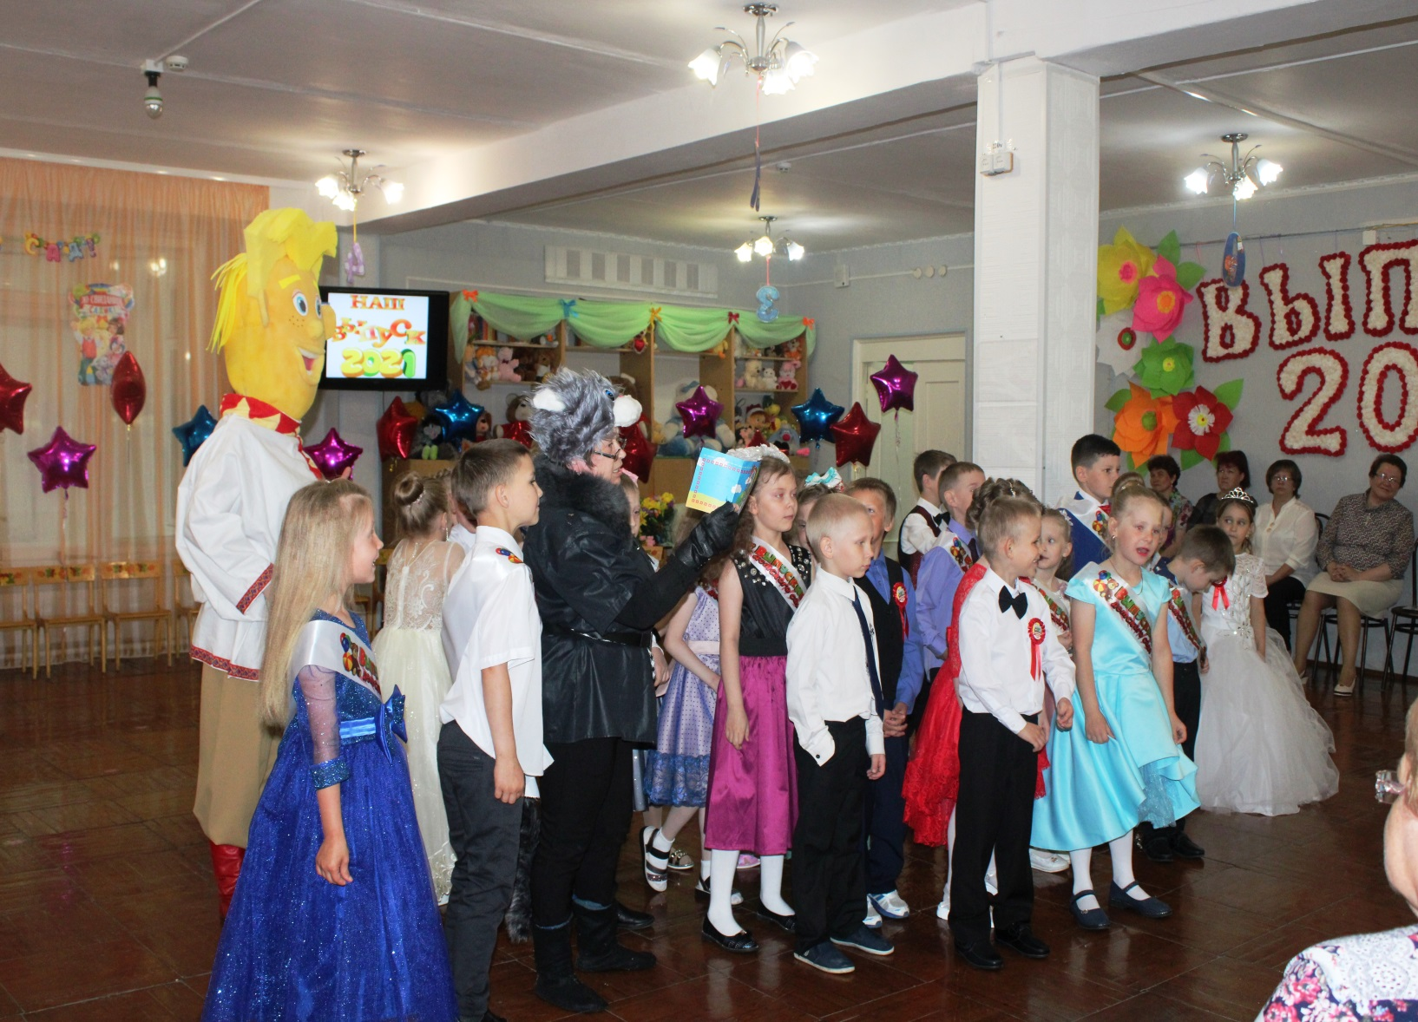
Алеша Попович из мультика.

Slide 23
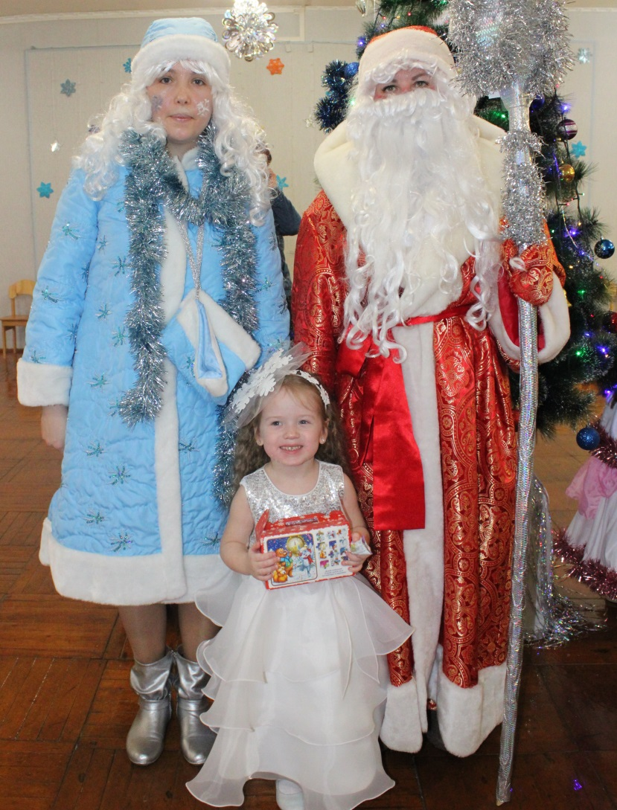
Снегурочка.

Slide 24
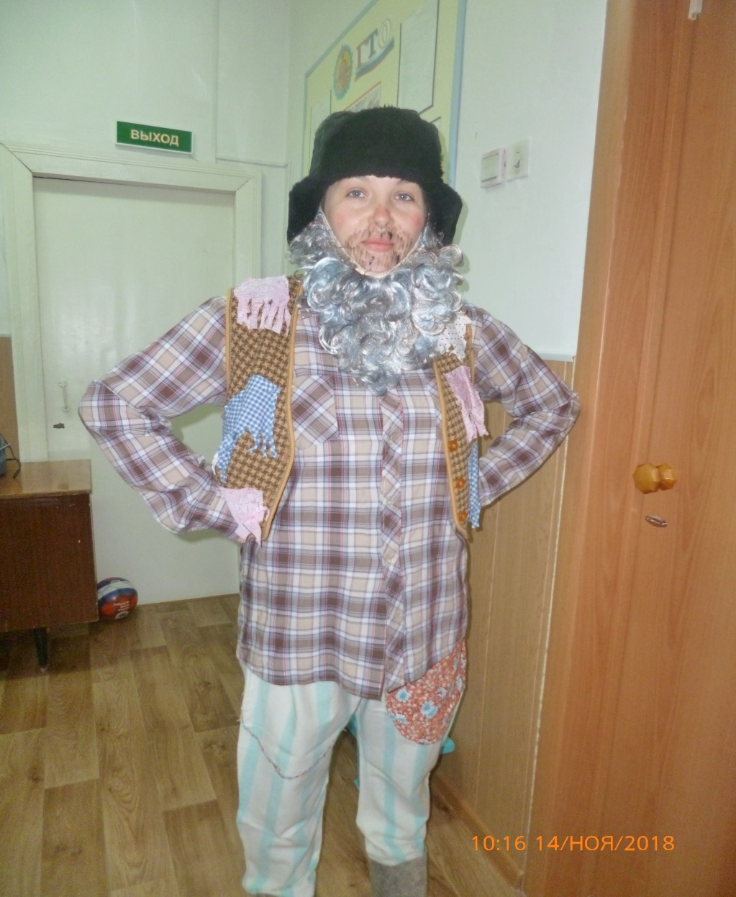
Дед Семен

Slide 25
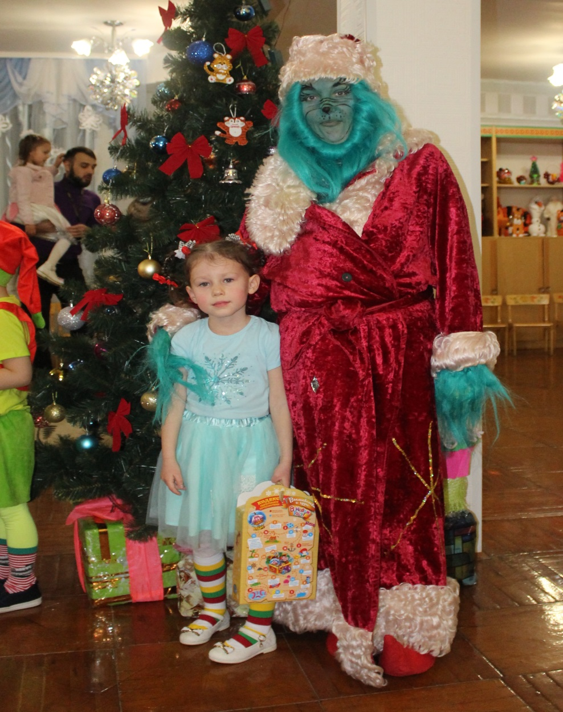
Гринч который похитил Новый год.

Slide 26
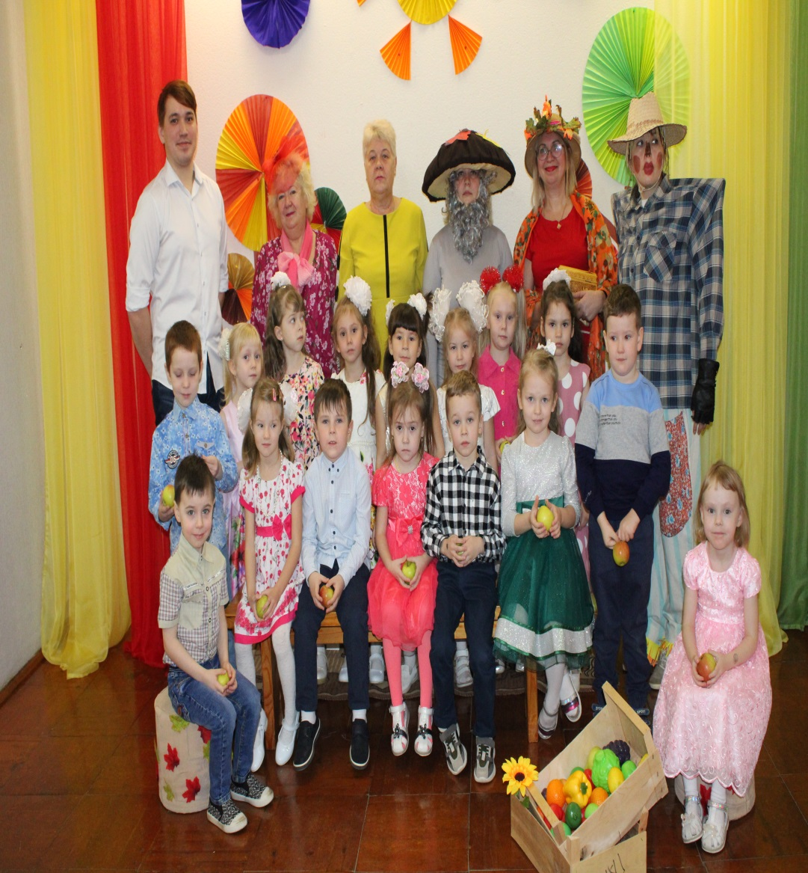
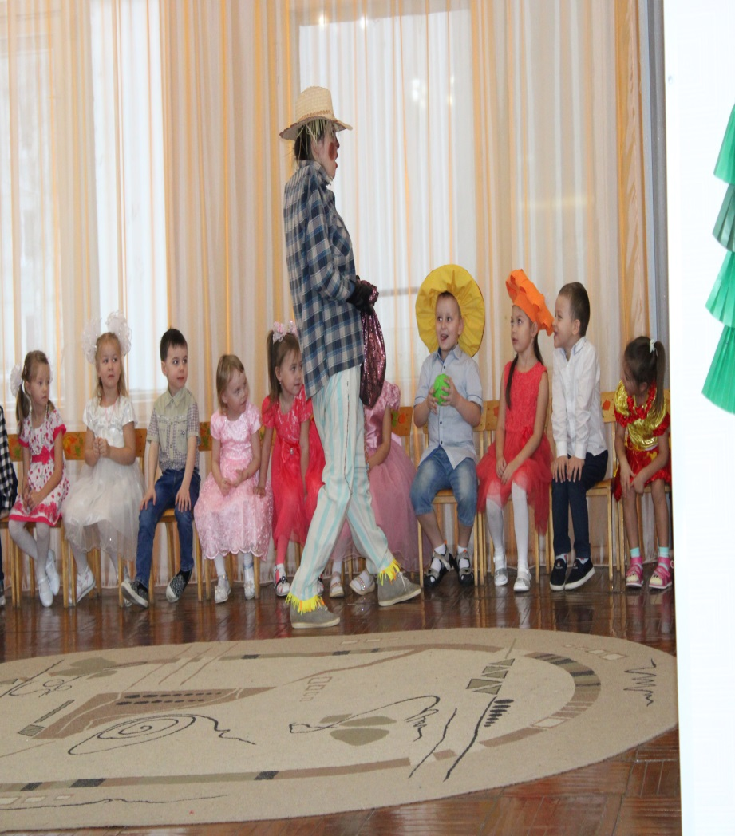
Пугало огородное.

Slide 27
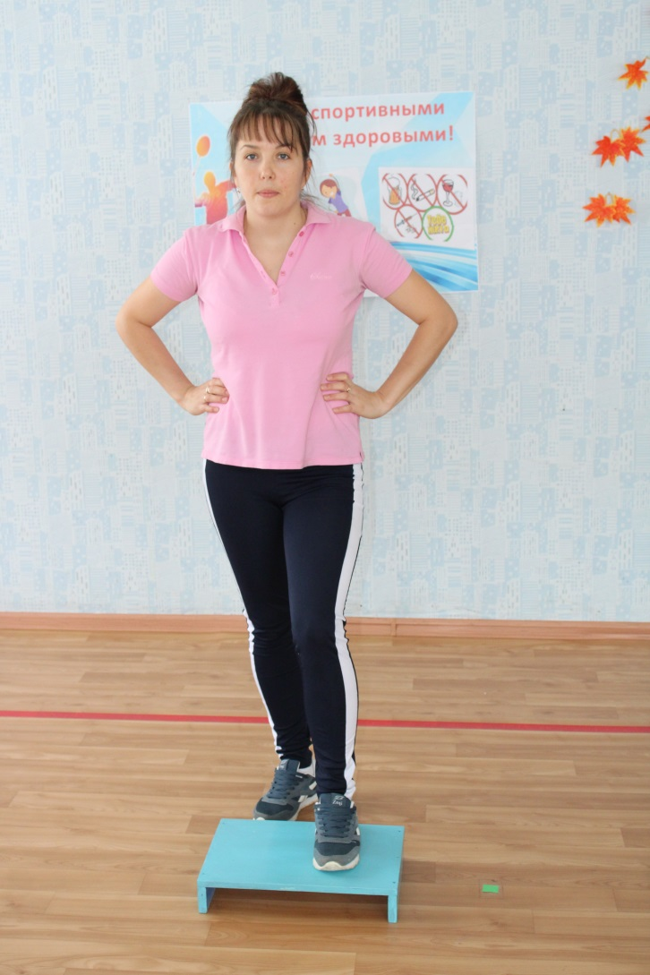
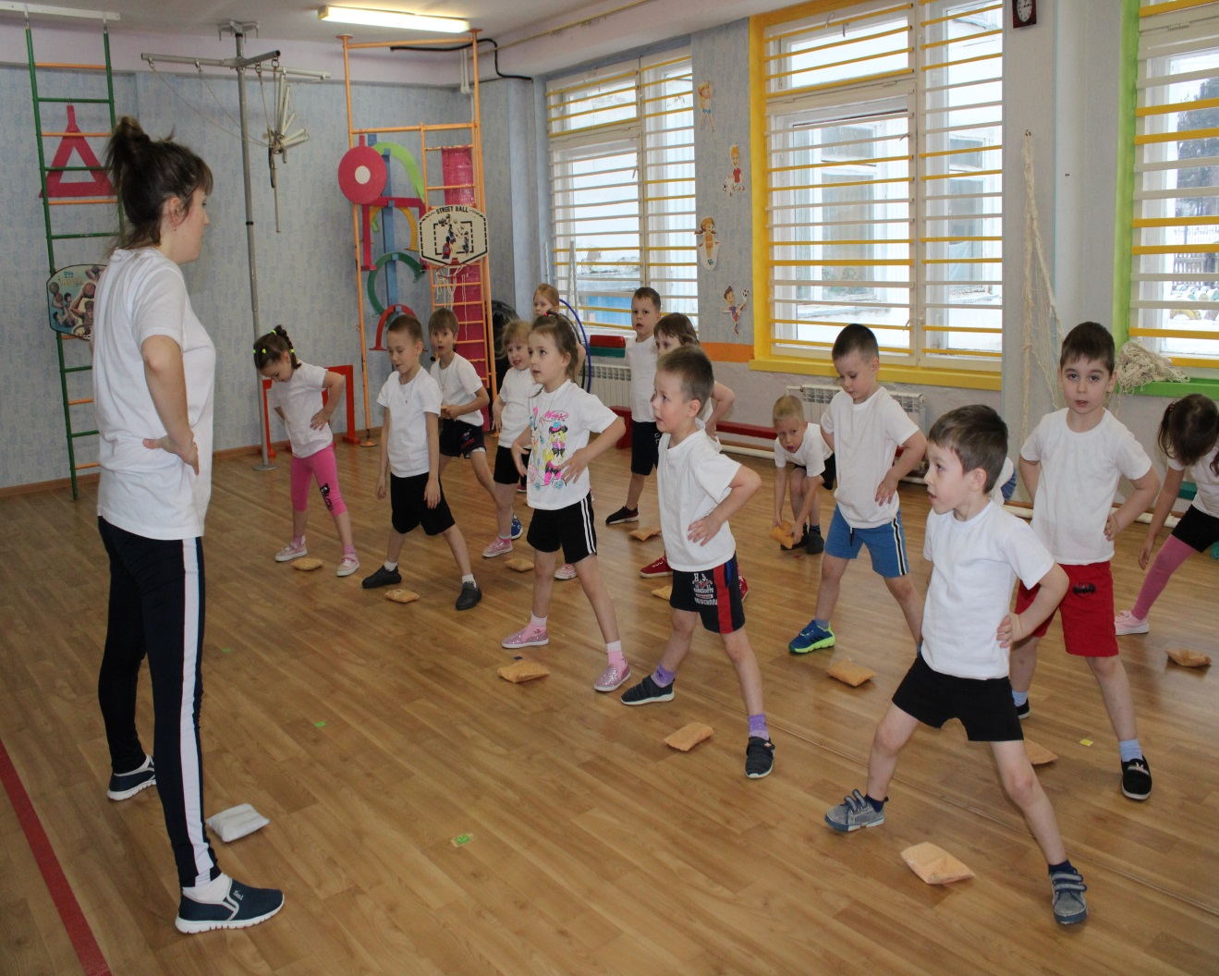
Вот таким разными и веселыми персонажами для ребят можно быть, чтобы каждый праздник развлечение для ребят проходило запоминающее и необычно а главное весело задорно.

Slide 28
Спасибо за внимание!

